Slide 1
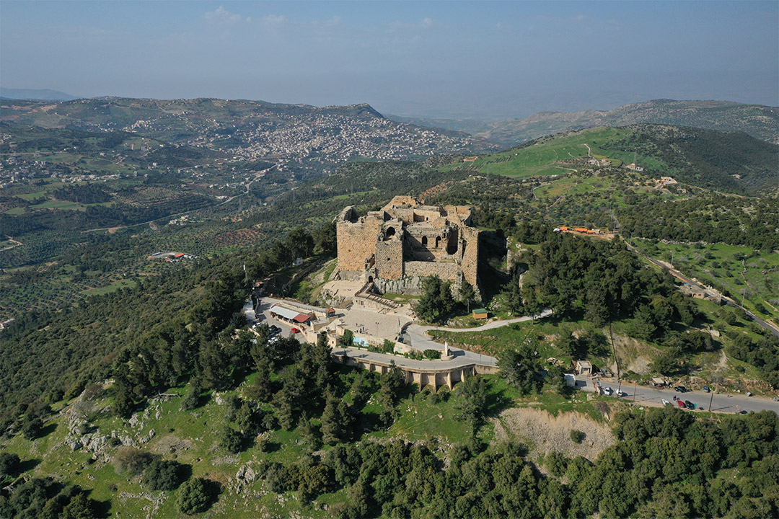
رحلة في ربوع عجلون
تارا خليف
الثالث "أ"
18-9-2025

Slide 2
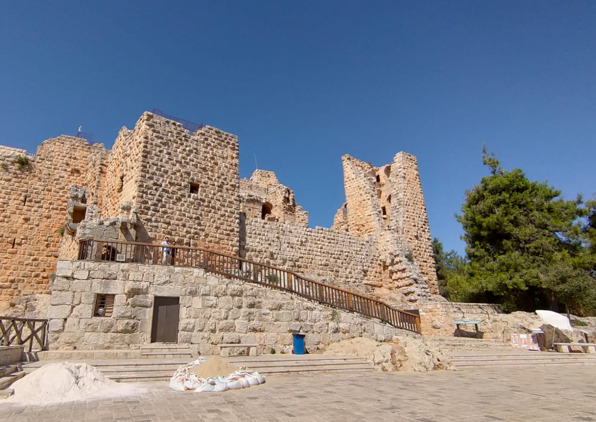
قلعة عجلون

Slide 3
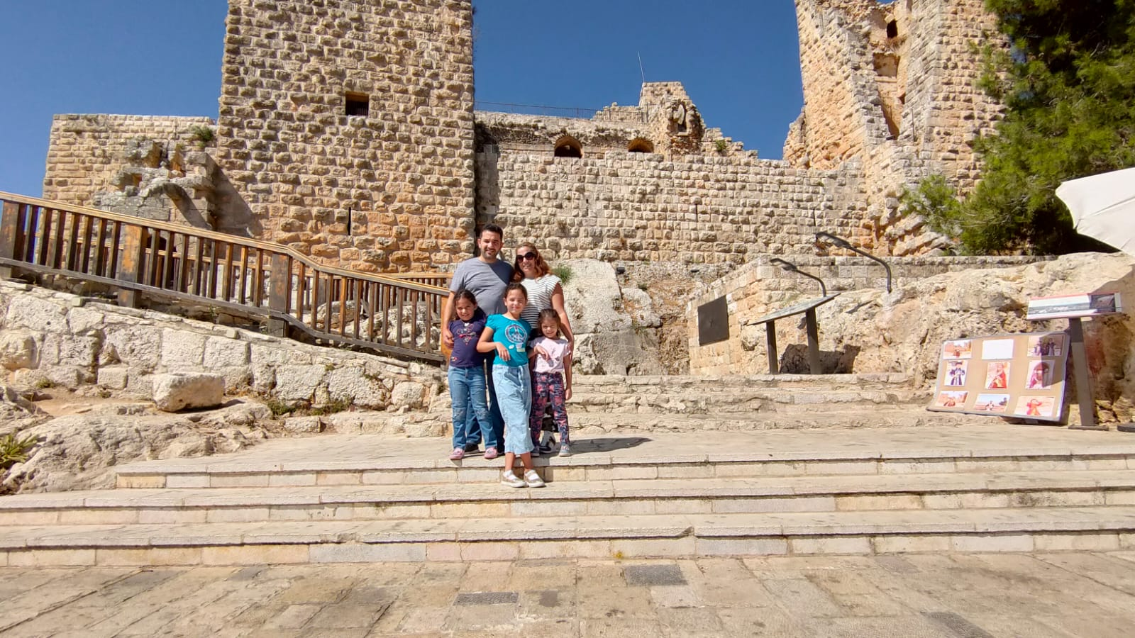
رحلة في ربوع عجلون
تارا خليف
الثالث "أ"
18-9-2025

Slide 4
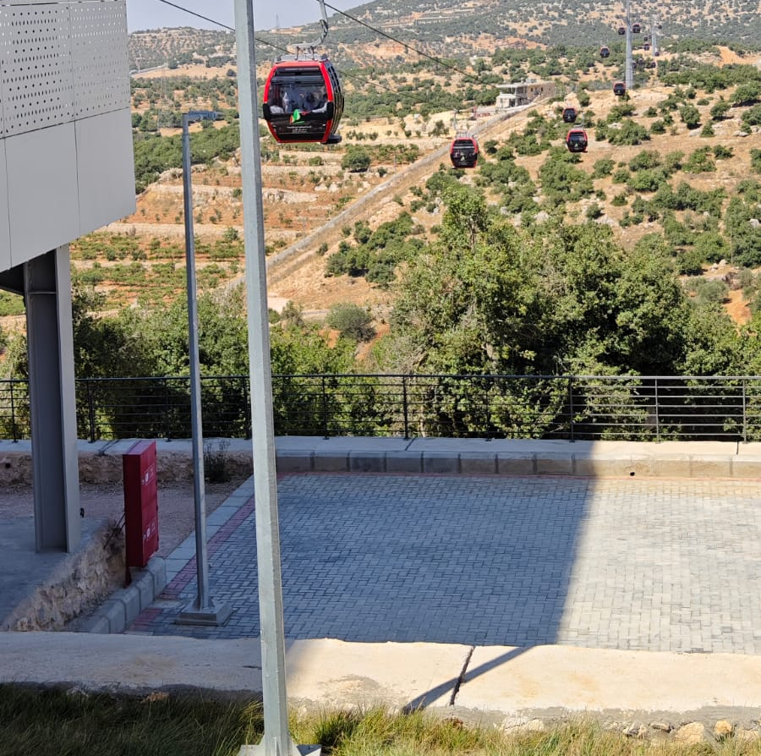
تلفريك عجلون

Slide 5
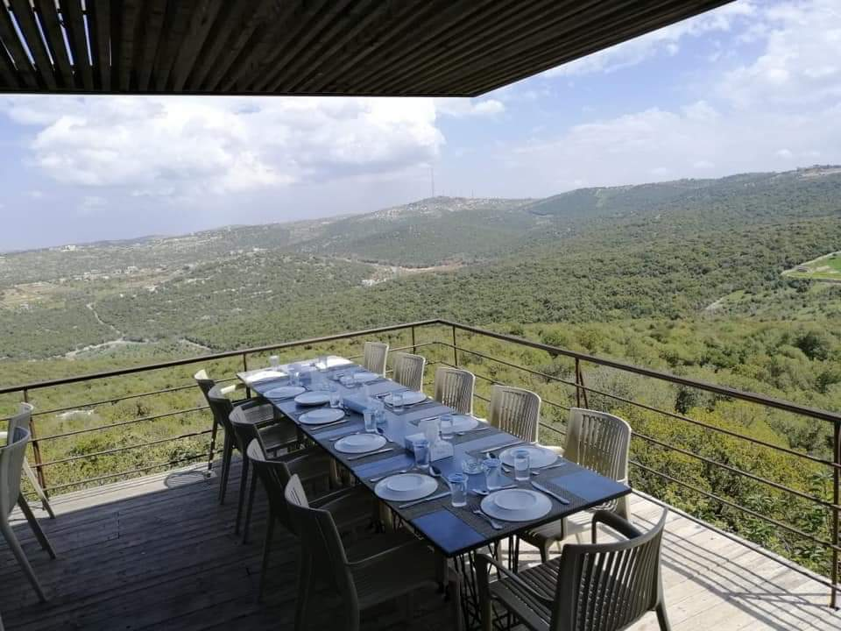
مطعم
عجلون
محمية عجلون الملكية

